Slide 1
Actualización Tributaria en Países Mineros de LATAM
XXIV Seminario Fiscal de la Industria Minera 2022
Noviembre 11, 2022

Slide 2



Expositores
José I. Pizarro-Suárez V.
Socio de Impuestos
EY México
jose.pizarro@mx.ey.com
Fernando Junco
Senior Manager de Impuestos
EY México
fernando.junco1@mx.ey.com

Slide 3
Agenda
Introducción: Situación de la minería en México y LATAM
  Tendencias en exploración
  Información relevante
  Panorama político en LATAM
Régimen fiscal en Chile, México y Perú
  Reporte Técnico del FMI
Propuestas de reformas fiscales
  Reforma fiscal en Chile y Colombia, así como cambios en México, Perú, Argentina y Brasil
Tendencias internacionales
  Impuestos ecológicos y eliminación de estímulos para combustibles fósiles
  Tendencias en materia internacional: BEPS, UBO, MDR, etc.
Contribución de la minería a la economía y finanzas públicas de la región
  Datos relevantes
  Estudio sobre evasión en el sector de minería
  Tasas efectivas
  Plan Maestro de Fiscalización

Slide 4
TEMA 1
Introducción: Situación de la minería en México y LATAM

Slide 5
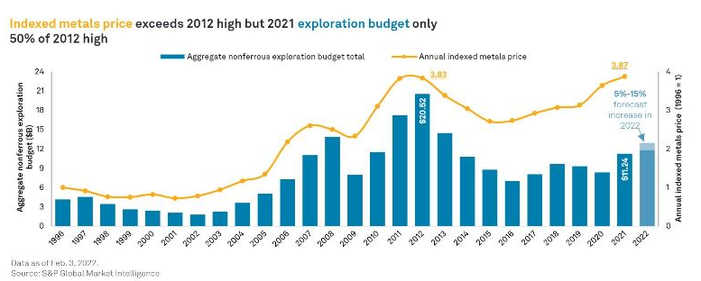
Presupuesto global de exploración minera
Una recuperación más rápida de lo previsto de las condiciones del mercado y la disminución de los cierres por la pandemia, permitieron reactivar los programas de exploración a mediados de 2020. El retraso causó que algunos programas se pospusieran a 2021, lo que, combinado con los altos precios de los metales y el aumento de financiamiento, llevó a una fuerte recuperación del presupuesto en 2021.
El presupuesto global anual de exploración de metales no ferrosos para 2021 aumentó 35% a US$11,200 millones, frente a los US$8,300 millones de 2020. Para 2022, se espera un aumento de entre 5%-15%.

Slide 6
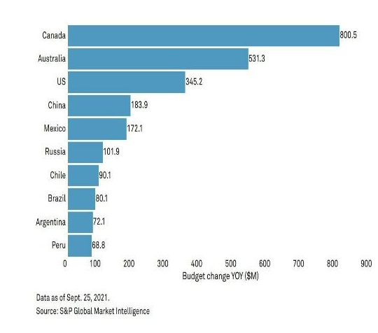
Presupuesto global de exploración minera
Canadá captó una parte importante del presupuesto global, con un aumento del 62% o US$800.5 millones, hasta los US$2,100 millones, el más alto desde 2012.
Tras Canadá, los presupuestos de Australia y Estados Unidos aumentaron un 39% y un 37%, respectivamente.

Slide 7
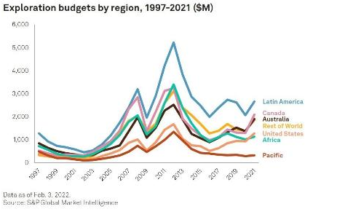
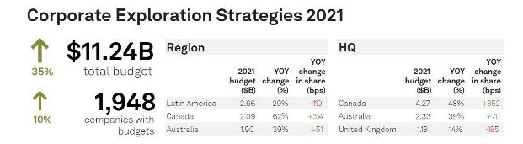
Presupuesto global de exploración minera
América Latina siguió siendo la principal región para la exploración -a pesar de un crecimiento inferior a la media del 29%-, atrayendo el 24% o US$2,660 millones, del presupuesto global. Las grandes empresas representaron el 56% o US$1,490 millones del presupuesto de la región, por debajo del máximo del 71% alcanzado en 2017. El presupuesto de las empresas juniors en América Latina aumentó un 43% hasta representar el 29% del total de la región, frente al 15% de 2017. El oro y el cobre fueron los principales objetivos, con un aumento del 25% en el oro para una cuota regional del 40% y del 21% en el cobre para una cuota del 34%.
México recuperó el título de primer destino de exploración de América Latina tras perder el primer puesto en 2014. El presupuesto del país aumentó un 38%, hasta los US$619 millones, seguido de cerca por el líder de 2020, Chile, con 548 millones de dólares. Los otros países principales fueron Perú, Brasil, Argentina, Ecuador y Colombia; los siete países representaron el 92% o US$2.450 millones, del presupuesto total de la región.

Slide 8
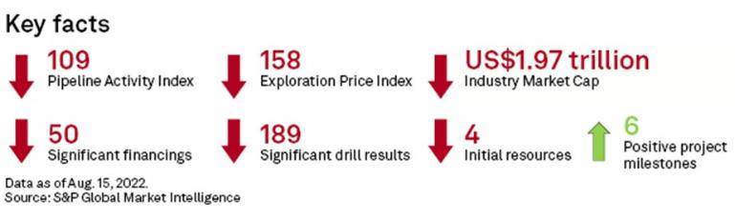
Panorama para 2022
El índice de actividad de actividad minera de S&P Global Market Intelligence, o PAI (Pipeline Activity Index), descendió por cuarto mes consecutivo en julio, hasta un mínimo en 20 meses, disminuyendo un 16% a 109 de 130 de junio. Un aumento moderado en los indicadores positivos de los proyectos no compensó los notables descensos en los resultados de las perforaciones, los financiamientos significativos y los recursos iniciales.
  El PAI del oro cayó un 17% (nivel mínimo en 25 meses).
El PAI mide el nivel y la dirección de la actividad general en la cadena de suministro de materias primas incorporando resultados de perforación significativos, anuncios de recursos iniciales, financiamientos significativos e hitos positivos de desarrollo de proyectos en un único índice comparable.

Slide 9
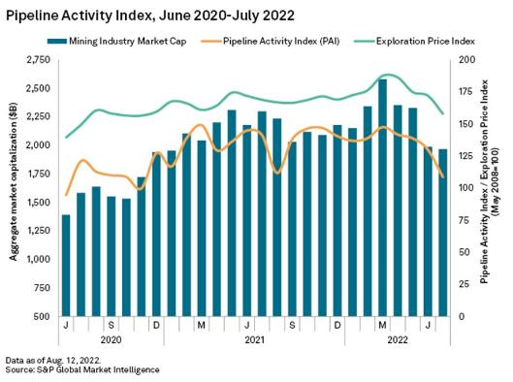
Panorama para 2022
El Índice de Precios de Exploración alcanza su nivel más bajo en 20 meses
Los precios de los metales disminuyeron por cuarto mes consecutivo en junio, lo que redujo el Índice de Precios de Exploración de Market Intelligence o EPI (Exploration Price Index), a 158 de 172 en junio.
Por tercer mes consecutivo, el precio indexado cayó para todos los commodities - oro, plata, platino, cobre, níquel, zinc, cobalto y molibdeno.
Baja de las acciones por cuarto mes consecutivo
Las acciones mineras siguieron cayendo desde el máximo histórico alcanzado en marzo, ya que el valor de mercado agregado de las empresas cotizadas del sector, basado en 2,404 firmas, descendió a 1.97 millón de millones de dólares en julio, frente al 1.99 millón de millones de dólares de junio. El valor de mercado agregado de las 100 principales empresas del sector también descendió ligeramente, hasta los 1.61 mil millones de dólares, frente a los 1.65 mil millones de junio.

Slide 10
Panorama para 2022
La producción minera de México para sus 5 principales metales disminuyó en julio debido a retrasos en los proyectos, menores leyes de mineral y cierre de operaciones. En consecuencia, los expertos esperan que varias empresas mineras reduzcan su producción en 2022 e incluso cambien sus proyecciones.
De acuerdo con el INEGI, el sector experimentó su primera caída en la producción en 2022 en julio:
Los expertos ya habían advertido que habría una caída del 7.5% en la producción nacional en 2022, debido principalmente a la disminución de las leyes del metal. Para los productores de oro, se espera que la producción baje alrededor de 10% por ciento en comparación con 2021, mientras que el cobre caiga 4%. Se esperaba que la producción de plata se mantuviera sin cambios, pero sus cifras también bajaron (BNamericas).
El sector minero mexicano reporta la primera caída de la producción en 2022
Por Paloma Duran | 10/11/2022 (Mexican Mining Sector Reports First Drop in Production in 2022 (mexicobusiness.news))
Producción minera en 2022
2.4%
Producción nacional
0.7%
4.7%
0.6%
0.1%
0.0%
Enero a abril
Mayo
Junio
Julio
Oro
Plata
Cobre
Plomo
Zinc
4.6%
4.4%
1.4%
1.1%
0.1%

Slide 11
Clasificación mundial de la producción minera en 2021
*Fuente: Mineral Commodity summaries 2022 of the US Geological Survey

Slide 12
Ranking mundial de producción minera
Mineral | Chile | México | Perú | Principales productores en el mundo
Cobre | 1 | 9 | 2 | Chile (1er), Perú (2do), China (3ro)
Zinc | - | 6 | 2 | China (1er), Perú (2do), Australia (3ro)
Oro | - | 8 | 10 | China (1er), Australia (2do), Rusia (3ro)
Plata | 7 | 1 | 3 | México (1er), China (2do), Perú (3ro)
Estaño | - | - | 3 | China (1er), Indonesia (2do), Perú (3ro)
Plomo | - | 5 | 4 | China (1er), Australia (2do), EE.UU. (3ro)
Molibdeno | 2 | 5 | 4 | China (1er), Chile (2do), EE.UU. (3ro)
Mercurio | - | 3 | 4 | China (1er), Tayikistán (2do), México (3ro)
Cadmio | - | 6 | 9 | China (1er), Corea del Sur (2do), Japón (3ro)
Selenio | - | - | 10 | China (1er), Japón (2do), Rusia (3ro)
EL DATO
Chile es
1er productor
de cobre en el mundo.
México es
1er productor
de plata en el mundo.
El Perú es
1er productor
de zinc, estaño, plomo y selenio en la región.
Fuente: USGS

Slide 13
Presencia de grandes mineros en la región (2022)
Principales empresas mineras que cotizan en el TSX
Empresas mineras con presencia el LATAM
Compañía | Argentina | Brasil | Chile | Colombia | México | Perú
Newmont | X |  |  |  | X | X
Nutrien Ltd | X | X
Barrick Gold Corporation | X |  | X |  |  | X
Franco Nevada Corporation | X | X | X |  | X | X
Agnico Eagle Mines |  |  |  |  | X
First Quantum Minerals Ltd | X |  |  |  |  | X
Teck Resources | X | X | X |  | X | X
Wheaton Precius Metals Corp | X | X | X | X | X | X
Kinross Gold Corporation |  | X | X
Lundin | X | X | X
Panamerican Silver Corp. | X |  |  |  | X | X
Allkem Limited | X
Yamana Gold Inc. | X | X | X
Lithium Americas Corp. | X
B2Gold Corp. |  |  |  | X
Compañía | Argentina | Brasil | Chile | Colombia | México | Perú
BHP | X | X | X | X
Glencore | X |  | X | X
AngloAmerican | X | X | X |  |  | X
Vale | X | X | X |  |  | X
Grupo México | X |  |  | X | X | X
Rio Tinto | X |  | X | X
Codelco |  |  | X
Peñoles |  |  | X |  | X | X
Barrick | X |  | X
Teck Resources | X |  | X |  |  | X
Yamana Gold | X | X | X
Gold Fields | X |  | X | X |  | X
Antofagasta |  |  | X
Freeport McMoRan |  |  | X |  |  | X
South32 |  | X | X | X
Fuente: TSX (https://tsx.com/listings/listing-with-us/sector-and-product-profiles/mining#insights-top)

Slide 14

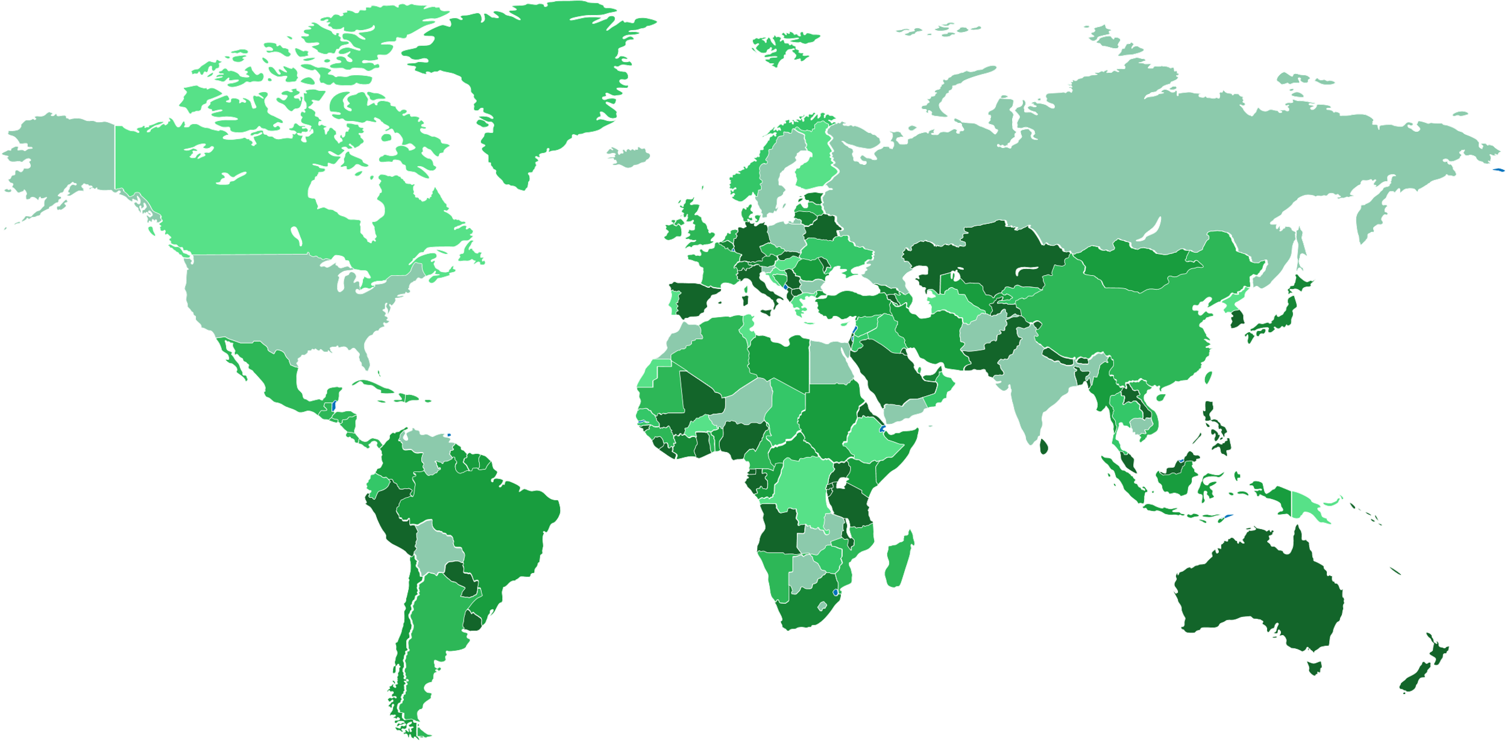

Inversión minera estimada en Chile según país de origen
Principales países que invierten en minería
EL DATO
Canadá
Reino Unido
51.8%
20.6%
5.5%
de la inversión proviene directamente de capital Chileno
Estados Unidos
5%
8.3%
Japón
Chile
51.8%
Fuente: CEPAL 2021)

Slide 15

Inversión minera estimada en México según país de origen
Principales países que invierten en minería
EL DATO
Canadá
59%
28%
de la inversión proviene de México
Estados Unidos
4%
2%
China
México
59%
2%
Australia

Slide 16

Inversión minera estimada en Perú según país de origen
Principales países que invierten en minería
EL DATO
Canadá
Reino Unido
57.7%
15.6%
21.8%
Suiza
1.1%
de la inversión proviene del Reino Unido, China y Canadá
Estados Unidos
13.3%
2.4%
Japón
20.3%
China
México
12.2%
0.2%
Corea
Brasil
3.8%
Perú
3.8%
5.5%
Australia
Fuente: MINEM (Cartera de proyectos de construcción de mina; a noviembre de 2021)

Slide 17
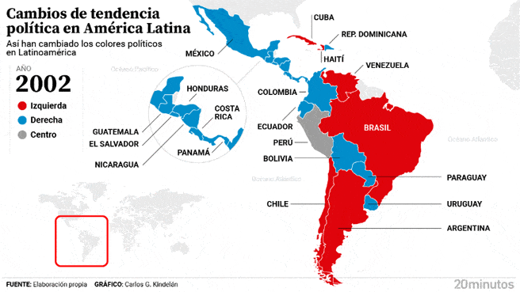
Panorama político en LATAM

Slide 18
TEMA 2
Régimen fiscal en Chile, México y Perú

Slide 19
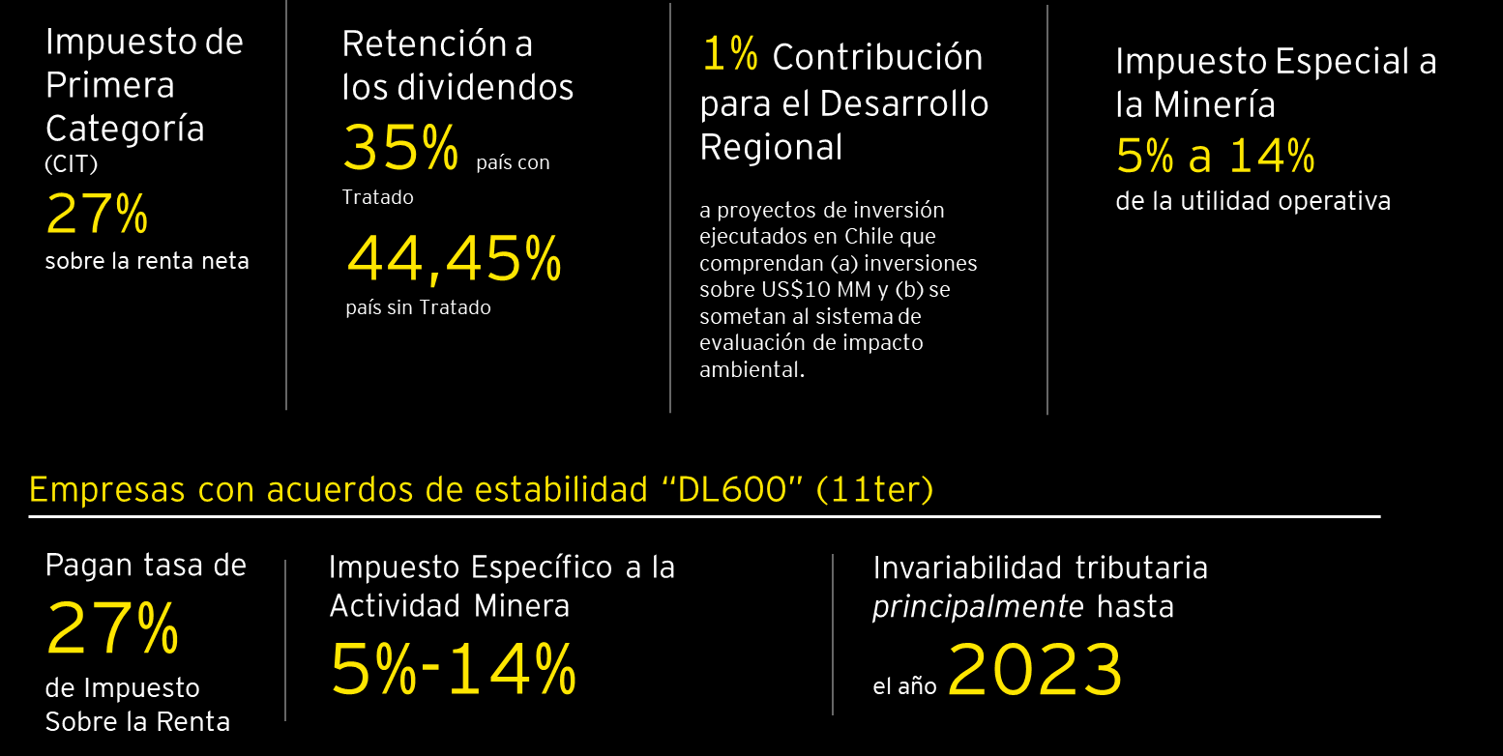
Impuestos y gravámenes a la actividad minera en Chile

Slide 20
Impuestos y gravámenes a la actividad minera en México
ISR Empresarial (CIT)
30%
sobre la renta neta
Impuesto sobre Activos
N/A
De los activos netos
Impuesto Especial a
la minería (derecho especial)
7.5%
de la utilidad operativa (EBITDA minero)
Participación de los trabajadores
10% (topada)
de la renta neta
Impuestos ecológicos estatales
Baja California
Campeche
Coahuila
Estado de México
Guanajuato
Michoacán
Nuevo León
Querétaro
Quintana Roo
Oaxaca
Tamaulipas
Yucatán
Zacatecas
Regalías Mineras (derecho extraordinario)
0.5%
Sobre ventas brutas de oro y plata
Retención a los dividendos
10%
Fondo Complementario
de Jubilación Minera
N/A
de la renta neta
Aporte a OSINERGMIN N/A
del valor de la facturación
Empresas con CET
N/A

Slide 21
Impuestos y gravámenes a la actividad minera en Perú
ISR Empresarial (CIT)
29.5%
sobre la renta neta
ITAN
0.4%
De los activos netos
Impuesto Especial a
la minería
2% a 8.4%
de la utilidad operativa
Participación de los trabajadores
8%
de la renta neta
Regalías Mineras
1% y 12%
de la utilidad operativa con mínimo del 1% de las ventas
Fondo Complementario
de Jubilación Minera
0.5%
de la renta neta
Aporte a OSINERGMIN 0.14%
del valor de la facturación
Retención a los dividendos
5%
Empresas con CET suscritos antes del 2011
Pagan prima de
2%
de Impuesto a la Renta
Regalías Mineras
1%-3%
de las ventas
Gravamen Especial a la Minería
4% - 13.12%
de la utilidad operativa

Slide 22
Carga fiscal minera: ¿Cómo estamos en relación a otros países, según
el FMI?
Tasa Efectiva de Impuestos Promedio (TEIP): Perú vs. Otros Países
TEIP sin descontar (columna amarilla, rojo para Perú) y TEIP descontada con tasa del 10% (turquesa)
R. D. Congo
Zambia
Mongolia
Brasil
Indonesia
Canadá_1: Québec
Canadá_1 : British Columbia
Perú: CET
Perú: sin CET
Tasa Efectiva de Impuestos Promedio (TEIP) VNP0
Chile: con CDI
China
Tasa Efectiva de Impuestos Promedio (TEIP) VNP10
Australia_2: Australia Occidental
Australia_1: Australia del Sur
Rusia
Perú: sin PTU
Panamá
México
Fuente: Análisis FAD, FARI
Estados Unidos: Arizona - State lands
Nota: Los regímenes están rankeados en función a la TEIP descontada con tasa del 10%
Carga fiscal a la minería en el Perú es mayor a la de chile, su competidor más cercano en cobre.
El FMI concluye que el régimen fiscal vigente en Perú es “competitivo, principalmente, por el uso de gravámenes específicos basados en las utilidades”.
Advierte que no se debe “modificar la posición relativa del Perú respecto de la de sus competidores”.
La progresividad es uno de los principales atributos del régimen para mantener la competitividad del Perú como destino de inversiones mineras.

Slide 23
Carga fiscal minera: ¿Cómo estamos en relación a otros países, según
el FMI?
El FMI no recomienda modificar la base de los impuestos específicos a la minería, como sería a través de la limitación a la depreciación de activos fijos o eliminar su deducción para el cálculo del ISR.
Recomiendo mantener la deducción inmediata de gastos de exploración para efectos del cálculo del ISR.
La recaudación en México (14.2%) y Perú (14.6%) es relativamente baja respecto de otros países de la región (18.6%) y, evidentemente, de los miembros de la OCDE (23.9%):
Sólo en México (10%) y Perú (8%) aplican el pago de PTU, que si bien no es impuesto, debe considerarse como parte de la carga fiscal total.
En rango de ISR es del 25%-30%, la mayoría de los países tiene impuestos específicos a la minería (calculados sobre la utilidad operativa), en algunos casos se aplican regalías basadas en ventas, las cuales pueden ser regresivas. PTU y depreciación de activos distintos a exploración normalmente no son deducibles de los impuestos específicos.
Elementos positivos de un régimen fiscal son:
  Progresividad, la cual se alcanza a través de gravámenes sobre utilidad, con tasas progresivas.
  Los CET son positivos, ya que generan certidumbre a los inversionistas (esencial en proyectos de largo plazo).
  Permitir la deducción inmediata de gastos de exploración.
  Cfwd de NOL's ilimitada o periodos prolongados (20 años).
Recaudación Fiscal vs PIB (2019)
País | % PIB
Brasil | 24.6
Argentina | 22.9
Uruguay | 21.4
Chile | 19.2
Honduras | 18.5
Colombia | 17.8
Costa Rica | 15.5
Perú | 14.6
México | 14.2
Rep. Dominicana | 13.5
Promedio (sin Perú) | 18.6
Promedio OCDE | 23.9

Slide 24
Carga fiscal minera: ¿Cómo estamos en relación a otros países, según el FMI?
Principales características del ISR en países mineros
País | Tasa | Depreciación | Uso de pérdidas fiscales | Deducibilidad de impuestos mineros
Australia
South Australia | 30% | Exploración: Inmediato Desarrollo: 10 años | Ilimitados | Yes
Western Australia | 30% | Exploración: Inmediato Desarrollo: 10 años | Ilimitados | Yes
Brasil | 34% | Exploración: Inmediato Desarrollo: 5 años | Ilimitados | Yes
Canadá
British Columbia | 27% | Exploración: Inmediato Desarrollo: 30% | 20 años | Yes
Quebec | 26.5% | Exploración: Inmediato Desarrollo: 30% | 20 años | Yes
Chile | 27% | Exploración: 6 años Desarrollo: 6 años | Ilimitados | Yes
China | 25% | Exploración: 10 años Desarrollo: 10 años | 5 años | Yes
Estados Unidos | 26% | Exploración y desarrollo (70%: Inmediato Exploración y Desarrollo (30%): 5 años | Ilimitados | Yes
República Dominicana | 30% | Exploración: 2 años Desarrollo: 2 años | 5 años | Yes
Indonesia | 20% | Exploración: 4 años Desarrollo: 4 años | 10 años | Yes
México | 30% | Exploración: 8 años Desarrollo: 8 años | 10 años | Yes
Mongolia | 25% | Exploración: 10 años Desarrollo: 10 años | Ilimitados | Yes
Rusia | 20% | Exploración: Inmediato Desarrollo: 2 años | Ilimitados | Yes
Zambia | 30% | Exploración: 2 años | 10 años | No
¿La tasa efectiva de México de 32.5% es razonable?
¿Qué elementos hacen de México un país más o menos competitivo en materia fiscal?

Slide 25
TEMA 3
Propuestas de reformas fiscales en Chile y Colombia, así como cambios en México, Perú, Argentina y Brasil

Slide 26
Reforma Fiscal en Chile
Propuesta de reforma del Presidente Boric en discusión en el Congreso, se espera su aprobación para marzo de 2023; y la entrada en vigencia de ciertas normas a partir del mismo año, salvo ciertas disposiciones a partir de los años 2024, 2025 y 2026.
CIT: Disminución del 27% al 25%. Sin embargo, se establece una nueva “Tasa de Desarrollo” de 2%, salvo, si se realizan y acreditan desembolsos e inversiones productivas (i.e. R&D, servicios de alto contenido tecnológico, certificaciones ISO, etc.).
  Esta tasa no es acreditable sobre WHT en dividendos. De esta forma, se espera un incremento de 35% a 36.7% en la carga impositiva combinada en caso de contribuyentes residentes en países con TEDT. Sin TEDT 41.5%.
NOL's: Se propone limitar las NOL's al 50% de los ingresos gravados, por lo que se pagará ISR aun teniendo pérdidas fiscales. La limitación se implementará de forma progresiva a partir del año 2025 (80%), 2026 (65%) y 2027 (50%).
Restructuras corporativas: Introducción del principio de “legítima razón de negocios" para neutralidad tributaria en divisiones y fusiones.
Share Deals: Re-caracterización de “share deals” (en la venta de, al menos, el 20% de las acciones) para aplicar IVA (19%) cuando las acciones enajenadas corresponden a una entidad cuyo valor deriva en >50% de activo fijo.

Slide 27
Reforma Fiscal en Chile
Incentivos Fiscales: Prórroga indefinida a incentivos en R&D (vencen en FY25) e incremento del 35% al 50% de aplicación en proyectos con impacto positivo directo en el medioambiente.
Precios de Transferencia: Se mejora la regulación de los Acuerdos Anticipados de Precios (“APA”) y el procedimiento de aplicación de autoajustes.
GAAR: Aplicación general sin autorización judicial previa y creación de Comité Especial Antiabuso.
UBO: Creación de registro de beneficiaros efectivos finales (público para órganos del Estado).
Regalías Mineras: Se propone una nueva regalía minera con dos componentes:
    “Componente Ad-Valorem” sobre ventas:
      1% para explotadores mineros cuyas ventas anuales sean superiores a 50 mil TON de Cu
      Se elimina progresividad del impuesto, de hasta 7%, que se calculaba dependiendo de la variación del precio del cobre
      Exención aplicable cuando margen operacional sea negativo

Slide 28
Reforma Fiscal en Chile
"Componente Sobre Margen Minero” que dependerá:
  Empresas mineras cuyos ingresos provengan en + de un 50% del Cu
    Tasas progresivas (8% a 26%)
    No depende del precio del Cu sino del Margen Operacional Minero (MOM)
  Empresas mineras cuyos ingresos no provengan en + de un 50% del Cu
    Tasas progresivas según margen operacional y ventas anuales equivalentes de Cu fino:
      < 12.000 TON = Exento
      > 12.000 TON < 50.000 TON = 0,5% a 4,5% (según MOM)
      > 50.000 TON = 5% a 14% (según MOM)
Del cálculo se podrá deducir la depreciación normal (no acelerada) de los bienes del activo fijo inmovilizado (lo que no se consideraba originalmente por el proyecto); sin embargo, no se podrá deducir los Gastos de Organización y Puesta en Marcha (GOPN)
No se contemplan convenios de estabilidad tributaria

Slide 29

Reforma Fiscal en Colombia
Propuesta de reforma fiscal del Presidente Petro en discusión en el Congreso, aprobación prevista en diciembre 2022 y entrada en vigor en 2023.
CIT: CIT se mantiene en 35% (de los más altos en la región), pero se establecen sobre tasas por sectores, incluyendo industrias extractivas: entre 5% y 10% (reducción progresiva entre FY23-FY25).
Regalías Mineras: Se plantea la no deducibilidad de regalías pagadas por la explotación de recursos naturales
Incentivos Fiscales: límite a incentivos fiscales al 5% de los ingresos gravables y eliminación de ciertos incentivos
Impuesto Nacional al Carbono: Se incluyen combustibles sólidos usados para combustión.
BEPS: Se propone un impuesto mínimo global del 15% a empresas colombianas.
Retención sobre dividendos: Incremento del 10% al 20%.

Slide 30
Reformas Fiscales en México
En México el gobierno de AMLO no ha propuesto reformas integrales en materia fiscal, manteniendo la promesa de no incrementar (en términos reales) los impuestos, ni aprobar impuestos nuevos. Incluso no se proponen cambios para el ejercicio 2023. Sin embargo, se han llevado a cabo diversas reformas que incrementan la carga impositiva:
Reforma Fiscal 2020:
  Recuperación del IVA: Eliminación permanente de la compensación universal del IVA frente al ISR/WHT
  Recomendaciones BEPS: No deducibilidad de pagos a REFIPRES, ILR (30% EBITDA) y MDR
  Nuevo GAAR y sanciones penales
Reforma Fiscal 2021:
Eliminación del crédito (50%) del derecho minero ordinario (cuota de superficie) frente al derecho minero especial (7.5% EBITDA)
Reforma Fiscal 2022:
  Dictamen fiscal obligatorio con mayores sanciones al auditor
  Eliminación permanente del derecho sobre minería contra el derecho especial sobre minería (7.5% EBITDA)
  Cambios en la depreciación de las concesiones (de 10% de la vida de la mina) y trabajos mineros (del 100% al 5%)
  Eliminación de beneficios fiscales por financiamiento inter-compañía (SOFOM)
  Se incorpora el requisito de “razón de negocios” para reestructuras corporativas y operaciones de financiamiento, y como nueva obligación en caso de fusiones y escisiones.
  Obligación de informar de las transferencias de acciones entre residentes en el extranjero y representantes legales.
  Nueva obligación de identificar y conservar la información relativa a los beneficiarios efectivos (“UBO”).
  Rechazo de los créditos de IVA por actividades realizadas fuera de México o no contempladas en la Ley del IVA.
¿Reforma Fiscal 2024?

Slide 31



Reformas Fiscales en Perú, Argentina y Brasil
En Perú el panorama político hace impensable una reforma fiscal. El presidente Pedro Castillo está bajo presión debido a diversas acusaciones, incluyendo corrupción y liderar una organización criminal, por lo que es poco viable una reforma fiscal. Pedro Castillo es el 5° presidente en 5 años.
El único tema que parecería modificarse es el relacionado con la recuperación anticipada del IVA en periodo preoperativo, se platea prorrogar el régimen por 3 años.
En Argentina la inflación alcanza cifras que no se veían desde los años 90's (se espera que sea del 100% en 2022), las principales medidas que se plantean: (i) "dólar minero", tipo de cambio preferencial para la conversión de dólares, ya que la inflación es más alta que la devaluación del peso y (ii) eliminar derechos/retenciones a las exportaciones (8% para oro y 4.5% para litio y plata) para fomentar exportaciones. No se prevén cambios en el corto plazo que impacten específicamente al sector minero.
En Brasil, la reciente elección de Lula como presidente plantea retos interesantes para el sector. Se espera que continúe la reforma fiscal que está siendo analizada por el Congreso, pero con importantes modificaciones como parte de la agenda de la nueva administración. Es muy temprano para saber el impacto para el sector minero.

Slide 32
TEMA 4
Tendencias internacionales

Slide 33
Tendencias internacionales: Chile
Propuesta de reforma
  Jurisdicciones de baja tributación
    Se revisan los requisitos para calificar como "jurisdicciones de baja tributación“.
Creación del Registro de Beneficiarios Efectivos
    Nuevo registro para inscribir a las personas que se benefician en última instancia de las ganancias de las empresas.
Conceptos de "Responsabilidad Tributaria" y "Whistle-Blower” (Denunciante)
    Opción de certificar Responsabilidad Tributaria de operaciones y estrategias fiscales.
    Se define el concepto de "denunciante anónimo" y se excluye, entre otros, a quienes hayan participado en la conducta sancionada o tengan un cargo administrativo en la entidad denunciada.
  Impuestos ambientales
    Fuentes móviles y fuentes fijas por la emisión de NOx, SO2 y CO2.
Estímulos energías renovables
Introducción del principio de “legítima razón de negocios" para neutralidad tributaria en divisiones y fusiones

Slide 34

Tendencias internacionales: Perú
  Beneficiario final
    Obligación de informar a la autoridad fiscal quiénes son sus “beneficiarios finales”, es decir las personas “naturales” dueñas de las empresas.
  Regla General Antiabuso
    La autoridad peruana publica listas de “esquemas de alto riesgo” por los cuales podría aplicarse la regla general antiabuso. Dentro de los esquemas de alto riesgo se encuentra la intermediación en venta de minerales a través de una entidad sin substancia económica.
  Implementación de del Instrumento Multilateral (MLI)
    Proyecto de ley que promulga MLI, presentado al Congreso en septiembre de 2022
    Una vez aprobado, el Gobierno debe ratificar el proyecto de ley
    Los efectos de MLI podrían producirse solo a partir del 1 de enero de 2024
    A la fecha, los convenios cubiertos por Perú para el MLI son los siguientes:
Tratados cubiertos por Perú
Brasil | México
Canadá | Portugal
Chile | Suiza
Corea
Tratados que no cubren a Perú
Suiza | No incluye Perú como tratado cubierto
Brasil | No ha firmado el MLI

Slide 35
Tendencias internacionales: México
  Avanza la ratificación de la MLI
    El 12 de octubre de 2022, el Senado aprobó el MLI.
    El proceso de ratificación no requiere la aprobación de ambas Cámaras del Congreso.
    El único paso pendiente es la publicación en el Diario Oficial y su posterior depósito en la OCDE.
    Se espera que sea aplicable no antes del 1 de enero de 2024.
  Pagos a jurisdicciones de baja imposición (2020)
    No deducibilidad de pagos sujetos a una tasa efectiva menor del 22,5%.
    Incluye pagos directos e indirectos
    Necesidad de rastrear pagos
    Todos los tipos de pagos están cubiertos
    Necesidad de demostrar la existencia de actividad empresarial

Slide 36
Tendencias internacionales: México
  Reforma de la Subcontratación Laboral (2021)
    La subcontratación generalmente está prohibida, pero pueden aplicar excepciones.
    La definición de subcontratación es amplia y puede abarcar a los empleados que realizan su trabajo en las instalaciones del contratista, ya sea de forma permanente, indefinida o periódica.
    Los servicios de subcontratación permitidos requieren el cumplimiento de ciertos requisitos.
    En caso de incumplimiento, podrán aplicarse sanciones y se podrán negar los créditos de IVA y la deducibilidad de estos pagos.
  Reformas 2022:
    Divulgación de Beneficiario controlador (“UBO”)
      22 elementos de información, definición amplia de UBO y necesidad de tener un “defense file”.
    Residentes extranjeros con ingresos de origen mexicano
      Nuevos avisos y requisitos más estrictos para los representantes legales designados
    Nuevos casos de responsabilidad solidaria
      Transferencia de empresa en funcionamiento
      Representantes legales

Slide 37
TEMA 5
Contribución de la minería a la economía y finanzas públicas de la región

Slide 38
Chile
Información General 2021
Chile
Información minera 2022
19.2 millones
Población
9.1%
Tasa de desempleo
267,000
Empleos directos
---------------------------------
948,000
Total de empleos
----------------------------------
9,011 millones de dólares
Total de ingresos fiscales en la minería
----------------------------------
624
Ingresos por regalías mineras
Fuente: Consejo de Competencias Mineras (2022)
Cobre | Oro | Litio | Plata
1 | 14 | 2 | 7
$ 317.06
PIB USD (Miles de millones)
$79.8 mil millones
Exportaciones USD (2020)
$ 16,502.8
PIB per capita USD
$66.4 mil millones
Importaciones USD (2020)
Glencore, Barrick Gold, KGHM, Rio Tinto, Teck Resources, Kinross, Anglo American, BHP Billiton, Freeport McMoRan, CODELCO, AMSA, SQM, CAP
1.03%
Crecimiento económico
$-2,062 millones
Balanza Comercial— USD
(2020)
 | 2021
Industria minera, % of PIB | 14.6%
7.2%
Inflación anual 2021
Fuente: Banco Mundial, CIA, Forbes
Fraser Institute ranking 2021 – de 84 países | Australia Occidental | Canada | USA | Chile | Peru | México | Colombia | Brasil
Atracción minera | 1 | 2 | 3 | 31 | 42 | 34 | 29 | 51
Régimen fiscal | 17 | 13 | 2 | 81 | 63 | 62 | 38 | 83
Ranking de Economías | México | Peru | Colombia | Argentina | Brasil | Chile
Facilidad pra hacer negocios (Mundial) | 54 | 68 | 65 | 119 | 109 | 56
Ranking filtrado por region (LATAM) | 1 | 5 | 3 | 18 | 14 | 2
Descripción
Principales materias primas y clasificación mundial
Principales empresas mineras
Principales previsiones de mercado
*Source: Fraser Institute Survey of Mining Companies 2021
**Source: Doing Business 2019 Banco Mundial: Doing Business 2019 (Nov, 2021)

Slide 39
México
Información General 2021
Mexico
Información minera 2021
130.2 milliones
Población
4.4%
Tasa de desempleo
Plata | Cobre | Oro | Plomo | Zinc | Molibdeno
1 | 7 | 8 | 5 | 6 | 5
413,000
Empleos directos (15% mujeres)
$1,293.04
PIB USD (Miles de millones)
$494,224 millones
Exportaciones USD
2.3 million
Empleos directos e indirectos
Fresnillo, Peñoles, Southern Copper/Grupo Mexico, Endeavour Silver, Minera Frisco, First Majestic, Argonaut Gold, Agnico Eagle, Altos Hornos,
Coeur Mining, Panamerican Silver, Newmont, Alamos, Teck Resources, Torex Resources, Fortuna Silver, etc.
$9,926.4
PIB per capita USD
$505,715 millones
Importaciones USD
USD $1.85 mil millones
Ingresos por impuesto sobre la renta
4.8%
Crecimiento económico
$-19,456 millones
Blanaza comercial— USD
USD $3.2 miles de milliones (+124% vs. FY20)
Recaudación total
 | 2021
Valor de la industria minera, USDbn | 16.9
Industria minera, % de PIB | 3
7.36%
Inflación anual
15°
Clasificación mundial PIB
Fuente: Banco Mundial
Fuente: INEGI / CAMIMEX
Fraser Institute ranking 2021 – de 84 países | Australia Occidental | Canada | USA | Chile | Peru | México | Colombia | Brasil
Atracción minera | 1 | 2 | 3 | 31 | 42 | 34 | 29 | 51
Régimen fiscal | 17 | 13 | 2 | 81 | 63 | 62 | 38 | 83
Ranking de Economías | México | Peru | Colombia | Argentina | Brasil | Chile
Facilidad pra hacer negocios (Mundial) | 54 | 68 | 65 | 119 | 109 | 56
Ranking filtrado por region (LATAM) | 1 | 5 | 3 | 18 | 14 | 2
Descripción
Principales materias primas y clasificación mundial
Principales empresas mineras
Principales previsiones de mercado
*Source: Fraser Institute Survey of Mining Companies 2021
**Source: Doing Business 2019 Banco Mundial: Doing Business 2019 (Nov, 2021)

Slide 40

Perú
Información General 2021
Perú
Información minera 2021
33.3 milliones
Población
4.8%
Tasa de desempleo
Cobre | Plata | Zinc | Plomo | Molibdeno | Plomo
1 | 7 | 8 | 5 | 6 | 5
200,000
Empleos directos
$223.25
PIB USD (Miles de millones)
$54.8 mil millones
Exportaciones USD (2019)
3.5% del PIB
Ingresos por impuesto
$6,692.2
PIB per capita USD
$51.3 mil millones
Importaciones USD (2019)
Freeport, Anglo American, Rio Tinto, Glencore, Vale, Barrick, Hudbay, Gold Fields, Panamerican Silver, Chinalco, MMG
$5,200 millones
Valor de inversiones mineras (USD)
2.18%
Crecimiento económico
$5,953 millones
Blanaza comercial USD
$56.7 mil millones (+56.6% vs FY20)
Valor de exportaciones mineras (USD)
 | 2020
Industria minera, % de PIB | 10%
6.4%
Inflación anual
Fuente: Banco Mundial, CIA y Forbes
Fuente: INEI, boletin estadistico minero de Perú
Fraser Institute ranking 2021 – de 84 países | Australia Occidental | Canada | USA | Chile | Peru | México | Colombia | Brasil
Atracción minera | 1 | 2 | 3 | 31 | 42 | 34 | 29 | 51
Régimen fiscal | 17 | 13 | 2 | 81 | 63 | 62 | 38 | 83
Ranking de Economías | México | Peru | Colombia | Argentina | Brasil | Chile
Facilidad pra hacer negocios (Mundial) | 54 | 68 | 65 | 119 | 109 | 56
Ranking filtrado por region (LATAM) | 1 | 5 | 3 | 18 | 14 | 2
Descripción
Principales materias primas y clasificación mundial
Principales empresas mineras
Principales previsiones de mercado
*Source: Fraser Institute Survey of Mining Companies 2021
**Source: Doing Business 2019 Banco Mundial: Doing Business 2019 (Nov, 2021)

Slide 41
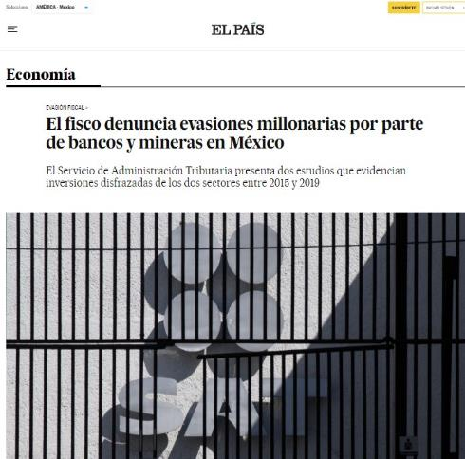
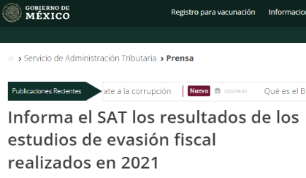
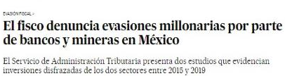
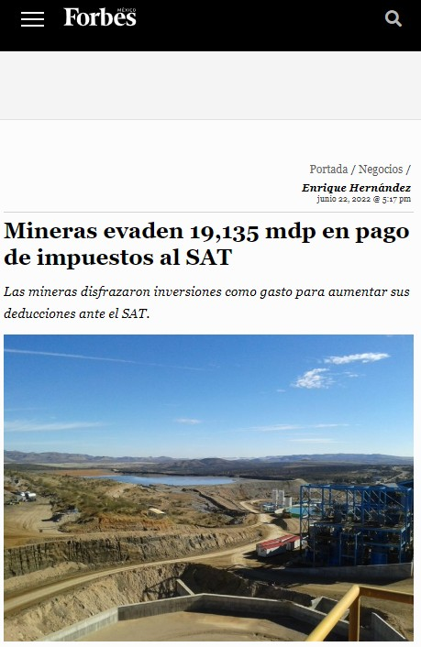



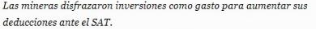
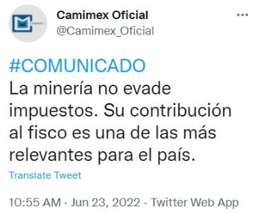
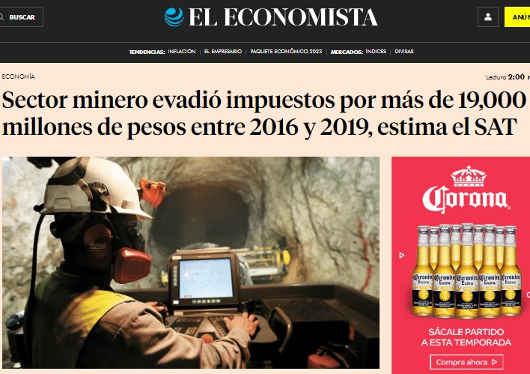



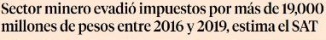

Estudio sobre evasión en el sector de minería - UAdeC

Slide 42
Estudio sobre evasión en el sector de minería - UAdeC
Resultados | 19,134.73 MDP (monto de evasión potencial estimado de FY16-FY19) 32% de la recaudación hecha a los grandes contribuyentes de México 38.5% respecto del monto potencial que estimado Alto riesgo: mineras de plata, plomo, zinc y hierro (70% del total de la supuesta evasión)
Premisa y Conclusión | Supuesta evidencia estadística de la existencia de evasión fiscal por reclasificación de conceptos de inversión como gastos y costo de lo vendido para ISR
Metodología | Modelo predictivo por clusters de árbol de decisión de riesgos de evasión (bajo, medio y alto) que incluye variables técnicas y estadística Estima posibles evasores, así como la diferencia entre el ISR potencial y el ISR recaudado 26 empresas (excepto Gas y Petróleo), 716 declaraciones, 246 dictámenes de 67 grandes contribuyentes Solo se pudo conciliar la “Actividad para Efectos Fiscales” (AEF) de las 26 empresas evaluadas para al menos conocer el mineral operado
Antecedente | El 21 de junio de 2022 el SAT emitió el comunicado “Informa el SAT los resultados de los estudios de evasión fiscal realizados en 2021”, dando a conocer los estudios “Evasión en el sector financiero” y “Evasión en el sector de minería” realizados conjuntamente con La Universidad de Chapingo (UACh) y la Universidad Autónoma de Coahuila (UAdeC) respectivamente.
Consideraciones | No se analiza el impacto de la eliminación de beneficios fiscales: acreditamiento de derecho minero vs derecho especial, acreditamiento de IEPS de diésel, deducción de gastos de exploración al 100%, la misma incorporación de derechos mineros, etc.
Consecuencias | Impacto reputacional a la industria sin posibilidad real de ejercer derecho de réplica
Indicadores de predicción de riesgo | Costo de ventas / Ventas totales………… (Indicador de mayor ponderación: 70%)… Determinado por “consulta a especialistas fiscales” Utilidad Bruta / Ventas totales…………. (ponderación: 7.5%) Gastos de operación / Ventas totales… (ponderación: 7.5%) Utilidad de operación / Costo de ventas totales…. (ponderación: 7.5%) Utilidad Neta / Ventas totales………………. (ponderación: 7.5%)

Slide 43
Estudio sobre evasión en el sector de minería - UAdeC
¿Se descarta que la depreciación es una deducción en potencia cuyo efecto solamente es temporal?
¿Es eso realmente evasión fiscal?... impago del impuesto tras producirse el hecho imponible, incurriendo en una infracción fiscal potencialmente sancionable. Se distingue de la elusión fiscal en que en ésta se elude la realización del hecho imponible, no incurriéndose, en consecuencia, en infracción tributaria.
¿Existe fraude a la ley tributaria?
¿Se toma en cuenta la realidad económica del sector?
La economía de opción brinda la posibilidad al contribuyente conforme a la normatividad fiscal de realizar un negocio jurídico por una o más vías alternativas, lícitas, válidas y reales, siendo una de ellas más económica en términos fiscales.
¿Se tomó en cuenta el secreto fiscal al anonimizar los RFC?
¿Podría cuestionarse el rigor científico?
  “Se evidencia una posible evasión”
  “el costo de ventas puede ser comúnmente utilizado para encubrir inversiones”
  “Se presume que se disfraza las inversiones como gasto”
  “pudieran encubrir gastos de inversión”
  “Lo más apegado a la realidad”
  “Procedimiento cuidadoso de inspección”, “método estadísticamente robusto”
  Apoyo en especialistas contables sin citar fuentes
  ¿Muestra representativa de 26 empresas?... Se admite un grado de libertad muy reducido del algoritmo, por lo que se sugiere tomar los resultados ”con reservas”.

Slide 44
Estudio sobre evasión en el sector de minería - UAdeC
Posibles deficiencias argumentativas:
Se admite que el sector ha enfrentado eliminación de beneficios fiscales y aún así se afirma que no contribuye lo que debería.
Presupone que el sector es complejo y heterogéneo, por lo que solo cuentan con “pistas” (posibles evidencias) para identificar y medir la evasión fiscal.
Confirmación reiterada de la importancia de la aportación del sector a la economía mexicana, y que incluso su participación ha incrementado en los últimos años.
Aceptación de que otras jurisdicciones de la región cuentan con tasas de depreciación de activos más favorables, e incluso se obvia que el Fondo Monetario Internacional no recomienda extender demasiado los periodos de depreciación del sector.
Comparación de la recaudación del sector con la de PEMEX sin tomar en cuenta que ésta cuenta con su propio régimen fiscal.
Revelación de la confiabilidad limitada por la muestra tan reducida, pero se afirma que existen “pistas” y “evidencias empíricas” de que una de las causas de la disminución de la recaudación es la evasión del Sector.
Pretendida naturaleza evasora del sector por supuesto “problema de coherencia tributaria temporal” (altas expectativas de rentabilidad, costos hundidos, largos periodos de recuperación-producción, alta incertidumbre por volatilidad)
Se compara a México con las cargas fiscales de otros países pero se acepta que no hay información suficiente de evasión para llegar a conclusiones contrastables.
Supuesto rechazo de acreditamiento de IVA como consecuencia de clasificación errónea de conceptos de inversión
Se sugiere potencial alteración para incrementar costos indebidamente
No se pudo determinar patrones diferenciados de costos de operación y extracción para 11 minerales del Subsector 212, Minería de Minerales Metálicos y no Metálicos, el cual debería ser el más relevante para efectos del estudio.

Slide 45
Estudio sobre evasión en el sector de minería - UAdeC
Recomendaciones:
(A pesar de reformas aclaratorias recientes), precisar términos de inversión en la Ley del ISR en los que típicamente no hay controversia
Precisar que las inversiones no son deducibles para el Derecho Especial sobre Minería
Ampliar la muestra de contribuyentes para llegar a conclusiones más certeras sobre la evasión fiscal del sector
Incluir la actividad del contribuyente en la declaración presentada
Identificar y clasificar evasores
Focalizar esfuerzos de inspección en contribuyentes de alto riesgo
Resulta singular que el SAT recurra a terceros para analizar posibles evasiones con un alcance tan limitado, ya que cuenta con una basta cantidad de información de los contribuyentes, pudiendo ejercer sobre ellos sus facultades de comprobación.
“

Slide 46
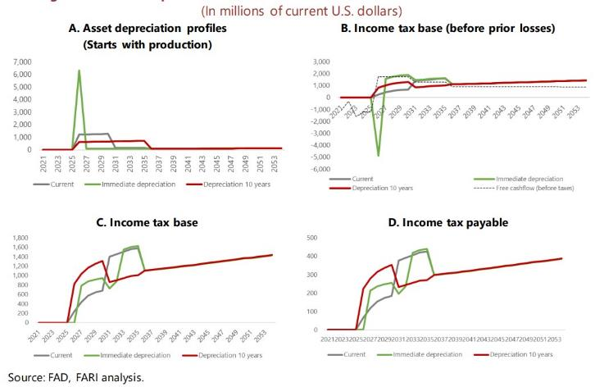
FMI Reporte de asistencia técnica – Propuestas para la reforma fiscal 2022 para el sector minero
  En perspectiva con el Estudio de Evasión en el Sector de Minería de la UAdeC, el Fondo Monetario Internacional (FMI) preparó un reporte con recomendaciones para la reforma fiscal del sector minero del Perú.
  Una de las premisas expresadas por las autoridades para modificar el régimen fiscal en Perú, es mantener la estructura base del régimen actual.
  Se analizó el efecto de modificar las tasas de depreciación de activos para efectos del ISR, concluyendo que las tasas de depreciación solo modifican el perfil de pago del ISR a través del tiempo, no el importe total.
  En las gráficas siguientes se representan los perfiles de depreciación de activos, base imponible de ISR y recaudación del ISR.

Slide 47
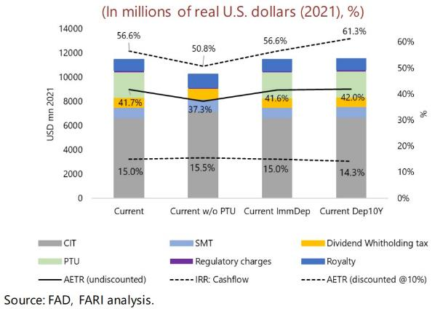
FMI Reporte de asistencia técnica – Propuestas para la reforma fiscal 2022 para el sector minero
  Recaudación, participación gubernamental y tasas de retorno de inversión
  Aunque parece intuitivo alinear las tasas de depreciación de la industria minera con los del régimen general, no se considera el perfil de riesgo de la inversión.
  En cualquier caso, los beneficios para la recaudación parecen limitados y solo son temporales.
  La modificación de las tasas de depreciación sólo cambia el perfil del flujo del impuesto sobre la renta, más no la carga fiscal descontada.

Slide 48


Tasas efectivas y Plan Maestro de Fiscalización
2021 Publicación de Tasas Efectivas por el Servicio de Administración Tributaria (ISR/Ingresos brutos):
Plan Maestro de Fiscalización de Grandes Contribuyentes de 2022:
  La recaudación tributaria total de Grandes Contribuyentes en 2021 se incrementó en 9.3% real en comparación con 2018. En tres años se ha alcanzado el 86% del sexenio anterior completo. De continuar al mismo ritmo, al terminar la administración actual, se habrá recaudado 1.7 veces lo obtenido en el sexenio pasado.
  El objetivo del Plan Maestro 2022 consiste en incrementar la recaudación de los Grandes Contribuyentes a través de la mejora en el proceso de fiscalización, en un marco de legalidad, seguridad jurídica y apertura al diálogo con el contribuyente.
  El plan consiste en enfocarse en sectores económicos, incluyendo la minería, usar las Tasas Efectivas como parámetro de riesgo y enfocarse en: ciertas operaciones (restructuras financieras y corporativas), auditar contribuyentes que no han revisado y soportar conclusiones para promover la autocorrección (evitando juicios prolongados).
Actividad | 2016 | 2017 | 2018 | 2019
Oro | 6.44% | 6.40% | 6.42% | 5.51%
Plata | 6.23% | 7.59% | 6.86% | 6.78%
Cobre | 7.53% | 7.77% | 8.97% | 7.98%

Slide 49
Auditoría | Asesoría de Negocios | Fiscal-Legal | Fusiones y Adquisiciones
Acerca de EY
EY es líder global en servicios de aseguramiento, asesoría, impuestos y transacciones. Las perspectivas y servicios de calidad que entregamos ayudan a generar confianza y seguridad en los mercados de capital y en las economías de todo el mundo. Desarrollamos líderes extraordinarios que se unen para cumplir nuestras promesas a todas las partes interesadas. Al hacerlo, jugamos un papel fundamental en construir un mejor entorno de negocios para nuestra gente, clientes y comunidades.
Para obtener más información acerca de nuestra organización, visite el sitio www.ey.com/mx
© 2022 Mancera, S.C.
Integrante Ernst & Young Global
Derechos reservados
Ernst & Young se refiere a la organización global de firmas miembro conocida como Ernst & Young Global Limited, en la que cada una de ellas actúa como una entidad legal separada. Ernst & Young Global Limited no provee servicios a clientes.

